Slide 1
ভারতীয় সংবিধানে স্বীকৃত সাম্যের অধিকার
Presented by Dinesh Das
Assistant Professor in Political Science
Asannagar MMT College

Slide 2
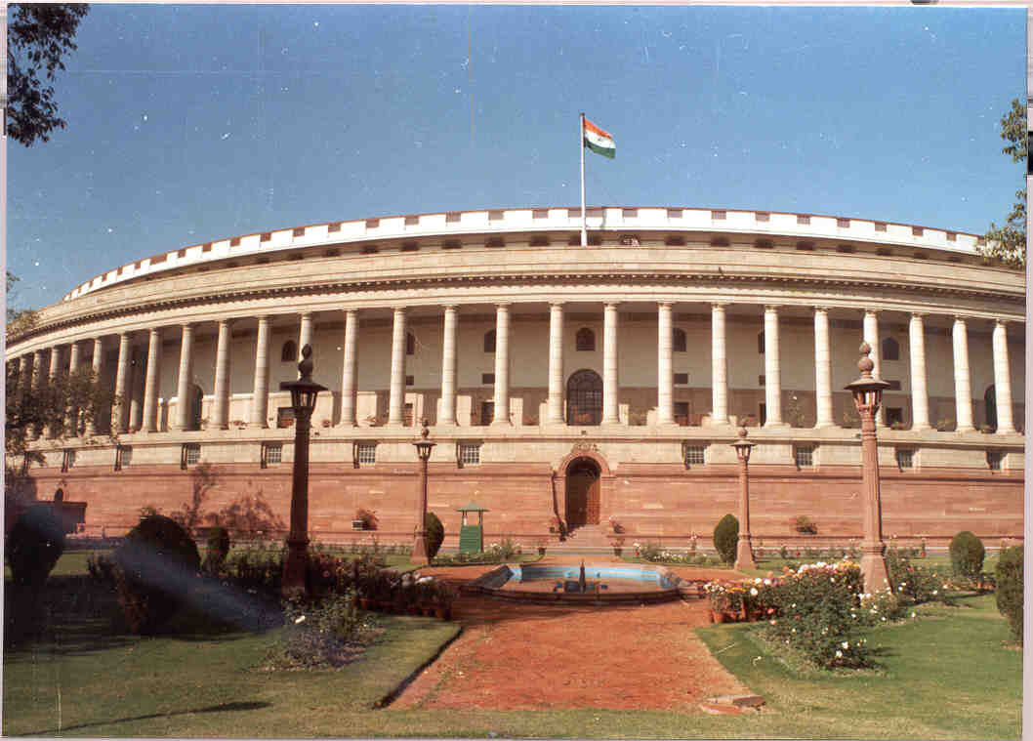
ভারতীয় পার্লামেন্ট

Slide 3
মৌলিক অধিকারের সংজ্ঞা
মানুষের ব্যক্তিত্ব বিকাশের ক্ষেত্রে অপরিহার্য অধিকারগুলিকে সাধারণভাবে মৌলিক অধিকার বলা হয়। জোহারির মতে, মৌলিক অধিকারগুলি শুধু অপরিহার্য অধিকার বলে স্বীকৃত হলেই চলবে না, এগুলিকে অবশ্যই দেশের উচ্চতর আইন দ্বারা সংরক্ষিত হতে হবে।

Slide 4
ভারতীয় সংবিধানে স্বীকৃত মৌলিক অধিকার সমূহ
মূল সংবিধানের তৃতীয় অধ্যায়ে 12-35 নং ধারাগুলিতে 7 প্রকার মৌলিক অধিকারের উল্লেখ ছিল। যথা –
সাম্যের অধিকার (14-18), 2. স্বাধীনতার অধিকার (19-22), 3.শোষনের বিরুদ্ধে অধিকার (23-24), 4. ধর্মীয় স্বাধীনতার অধিকার (25-28), 5. সংস্কৃতি ও শিক্ষা বিষয়ক অধিকার (29-30), 6. সম্পত্তির অধিকার (31), 7. শাসনতান্ত্রিক প্রতিবিধানের অধিকার (32)।
1978 সালে 44 তম সংবিধান সংশোধনী আইনে সম্পত্তির অধিকারকে মৌলিক অধিকারের অধ্যায় থেকে বাদ দিয়ে একটি সাধারণ অধিকারে পরিণত করা হয়েছে। সুতরাং বর্তমানে 6 প্রকার মৌলিক অধিকার রয়েছে।

Slide 5
1.সাম্যের অধিকার
ভারতীয় সংবিধানে 14 থেকে 18 নং ধারাগুলিতে সাম্যের অধিকার লিপিবদ্ধ করা হয়েছে।

Slide 6
14নং ধারা
14নং ধারায় বলা হয়েছে, ভারতীয় ভূখণ্ডের মধ্যে কোনো ব্যক্তিকে ‘আইনের দৃষ্টিতে সাম্য ‘অথবা ‘আইন কর্তৃক সমভাবে সংরক্ষিত হওয়ার অধিকার ‘থেকে বঞ্চিত করবে না।

Slide 7
15নং ধারা
জাতি, ধৰ্ম, বর্ণ, স্ত্রী, পুরুষ, জন্মস্থান ইত্যাদি নির্বিশেষে যে কোন প্রকার বৈষম্যকে নিষিদ্ধকরণের কথা বলা হয়েছে।

Slide 8
16নং ধারা
সরকারি চাকুরীলাভের ক্ষেত্রে সকল নাগরিকদের সমান সুযোগ সুবিধা প্রদানের কথা বলা হয়েছে।

Slide 9
17নং ধারা
অস্পৃশ্যতা নিষিদ্ধকরণের কথা বলা হয়েছে।

Slide 10
18নং ধারা
সামরিক কিংবা শিক্ষা বিষয়ক উপাধি ছাড়া অন্য কোনো উপাধি প্রদান নিষিদ্ধ করা হয়েছে।

Slide 11
উপসংহার
ভারতীয় সংবিধানে সাম্যের অধিকারকে মৌলিক অধিকার হিসাবে স্বীকৃতি দান গণতন্ত্রের পথে একটি সুদৃঢ় পদক্ষেপ এ বিষয়ে কোনো সন্দেহ নেই, তথাপি একথা বলা যায় এই অধিকারগুলি মূলত রাজনৈতিক ও সামাজিক প্রকৃতির। অর্থনৈতিক ক্ষেত্রে সাম্যের বিষয়টি পুরোপুরি অবহেলিত থেকে গেছে। অথচ অর্থনৈতিক ক্ষেত্রে সাম্য প্রতিষ্ঠিত না হলে রাজনৈতিক, আইনগত ও সামাজিক অধিকার প্রহসনে পরিণত হয়। আসলে ভারতীয় সংবিধানের প্রণেতারা যেহেতু উদারনৈতিক আদর্শের দ্বারা পরিচালিত হয়েছিলেন, সেহেতু স্বাভাবিকভাবেই সাম্যের অধিকারটিকে উদারনৈতিক আদর্শের সঙ্গে সামঞ্জস্যপূর্ণ করে গড়ে তোলা হয়েছে।

Slide 12
ধন্যবাদ

